Slide 1
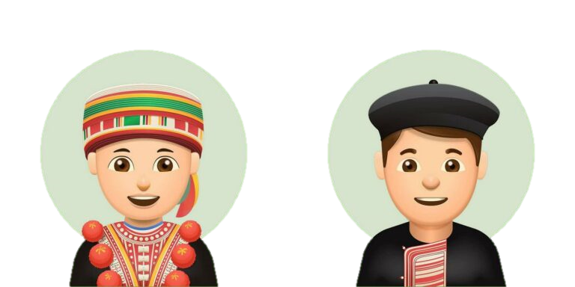
TRƯỜNG TIỂU HỌC LONG BIÊN

Slide 2
YÊU CẦU CẦN ĐẠT
1. Kiến thức
Kể được một số dân tộc sinh sống ở vùng trung du và miền núi Bắc Bộ.
Nhận xét được một cách đơn giản về sự phân bố dân cư ở vùng Trung du và miền núi Bắc Bộ thông qua lược đồ phân bố dân cư.
2. Phẩm chất
Hình thành năng lực nhận thức khoa học Địa lí; Hình thành năng lực tìm hiểu Địa lí; tự chủ và tự học, năng lực giao tiếp và hợp tác,...
3. Năng lực
Bồi dưỡng phẩm chất: Nhân ái, tôn trọng sự khác biệt giữa các dân tộc.

Slide 4
Trò chơi
Notes:
Hướng dẫn: Nhấn vào lần lượt từng cây cỏ để đến câu hỏi. Kết thúc nhấn Cỏ chăm chỉ để end game.

Slide 5
Hãy chọn đáp đúng:
Trung du miền núi Bắc Bộ có mùa đông lạnh nhất cả nước, ở các vùng núi cao còn có
tuyết rơi vào mùa đông.
Khí hậu vùng Trung du miền núi Bắc Bộ nóng quanh năm.
Khí hậu có hai mùa: mùa mưa và mùa khô.
Notes:
Nhấn vào Icon cỏ chăm chỉ quay về màn hình chính.

Slide 6
Độ cao của đỉnh núi Phan-xi-păng là bao nhiêu mét?
3 134m
3 143m
3 431m

Slide 7
Địa hình ở vùng Trung du và miền núi
Bắc Bộ có đặc điểm gì?
Địa hình chủ yếu là cao nguyên.
Địa hình chủ yếu là đồng bằng.
Địa hình chủ yếu là đồi núi.

Slide 8
Điều kiện tự nhiên ở vùng Trung du và miền núi Bắc Bộ thuận lợi để phát triển:
Công nghiệp khai thác chế biến khoáng sản, thủy điện, trồng và chế biến cây công nghiệp, cây ăn quả, ...du lịch
Ngành nông nghiệp trồng cây lúa nước.
Trồng cây công nghiệp lâu năm.

Slide 11
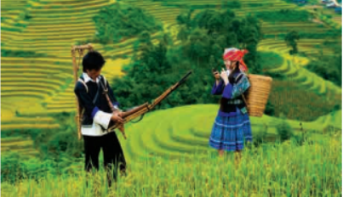
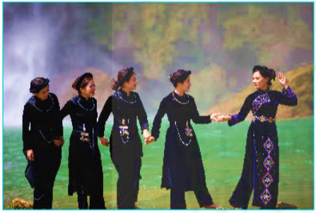
Một số dân tộc sống ở vùng Trung du và
miền núi Bắc Bộ.
Em hãy đọc thông tin SGK trang 24 và kể tên một số
dân tộc vùng Trung du và miền núi Bắc Bộ.
Người Mông
Người Tày

Slide 12
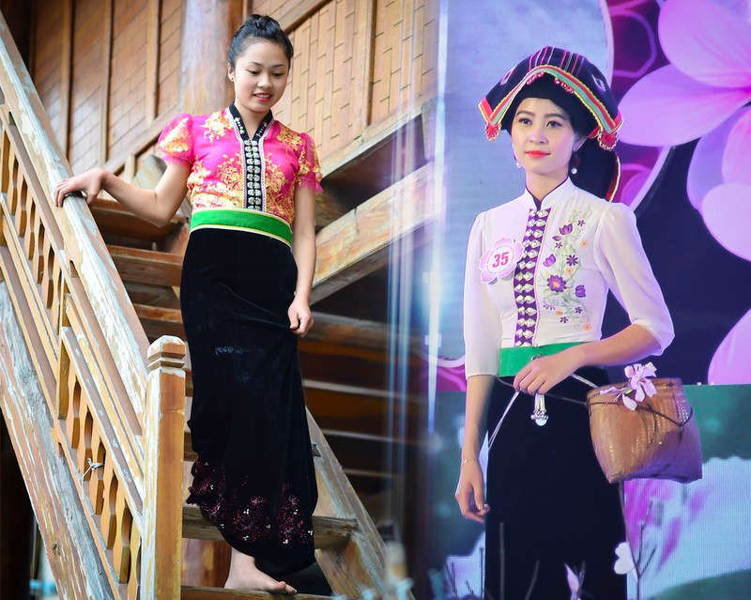
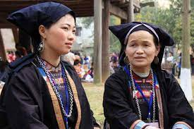
Một số dân tộc sống ở vùng Trung du và
miền núi Bắc Bộ.
Người Thái
Người Nùng

Slide 13
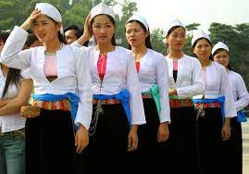
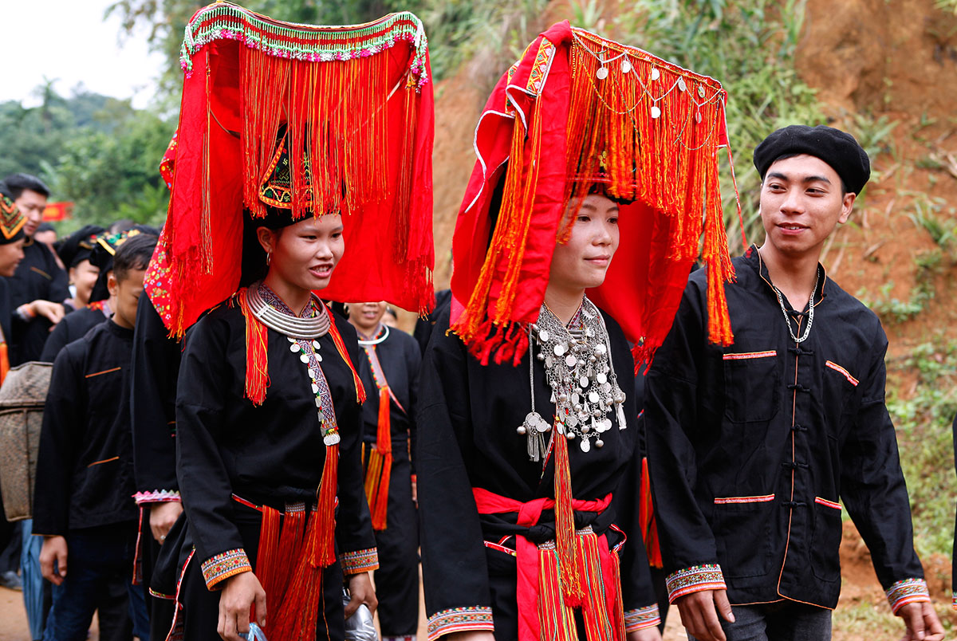
Một số dân tộc sống ở vùng Trung du và
miền núi Bắc Bộ.
Người Mường
Người Dao

Slide 14
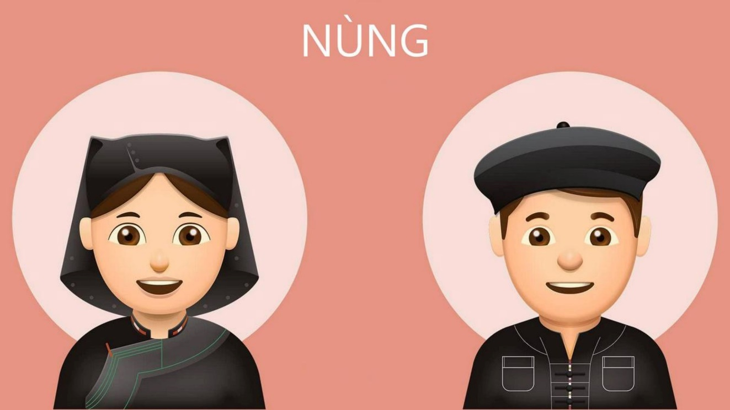

Slide 15
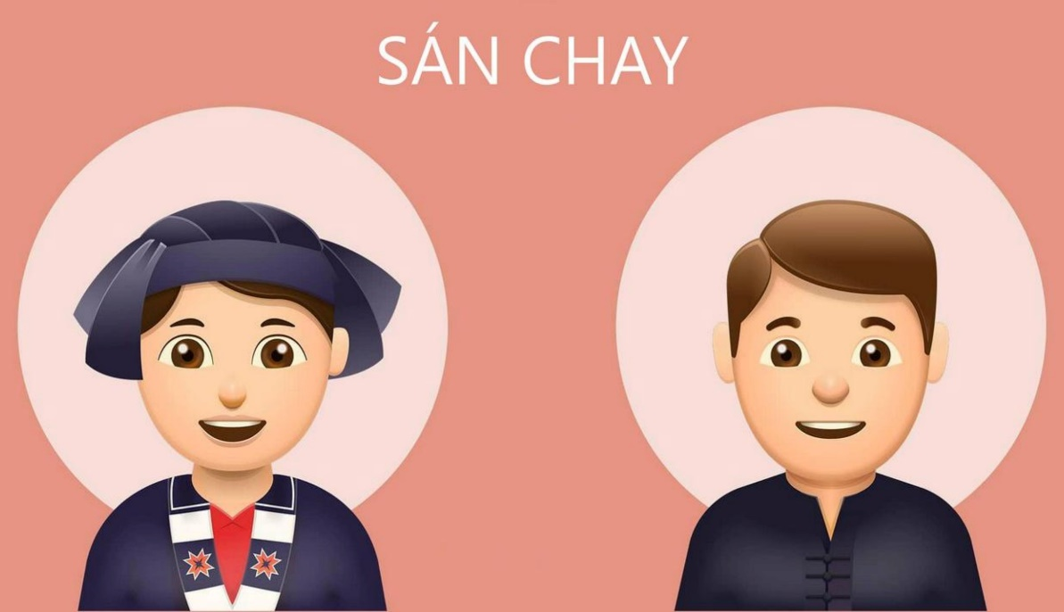
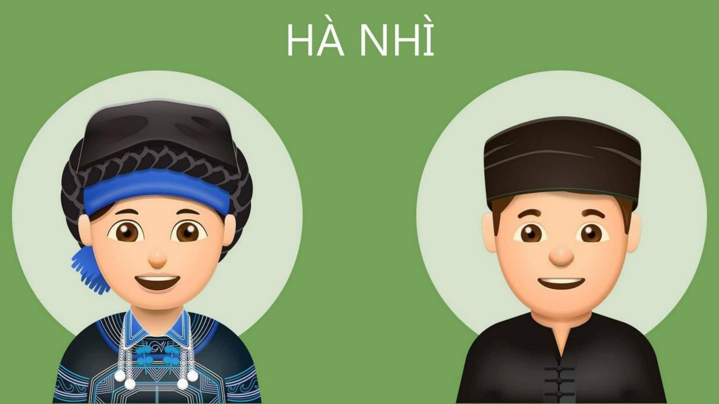

Slide 16
- Trung du miền núi Bắc Bộ có hơn 14 triệu người (năm 2020).
- Có nhiều dân tộc sinh sống: Tày, Nùng, Mường, Thái, Dao,...
-Mỗi dân tộc đều có tiếng nói, trang phục phong tục tập quán riêng tạo nên sự đa dạng về văn hóa.

Slide 17
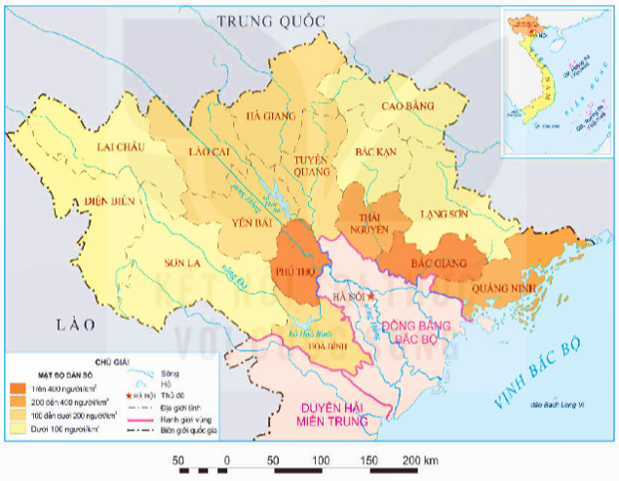
ĐỌC THÔNG TIN
VÀ QUAN SÁT LƯỢC ĐỒ
Trung du và miền núi Bắc Bộ là vùng dân cư thưa thớt. Dân cư của vùng phân bố không đồng đều giữa các tỉnh, giữa khu vực miền núi và khu vực trung du.
Lược đồ mật độ dân số theo tỉnh vùng Trung du
và miền núi Bắc Bộ năm 2020

Slide 18
Mật độ dân số là gì?
Mật độ dân số là số người dân trung bình sống trên một đơn vị diện tích lãnh thổ (đơn vị: người/km²).

Slide 19
HOÀN THÀNH PHIẾU BÀI TẬP SAU:
Mật độ dân số | Tỉnh
Dưới 100 người/km²
100 đến dưới 200 người/km²
200 đến 400 người/km²
Trên 400 người/km²

Slide 20
CHIA SẺ
Mật độ dân số | Tỉnh
Dưới 100 người/km²
100 đến dưới 200 người/km²
200 đến 400 người/km²
Trên 400 người/km²
Sơn La, Điện Biên, Lai Châu, Bắc Kạn, Cao Bằng, Lạng Sơn
Hòa Bình, Yên Bái, Lào Cai, Tuyên Quang, Hà Giang
Thái Nguyên, Quảng Ninh
Phú Thọ, Bắc Giang

Slide 21
Em có nhận xét gì về sự phân bố dân cư ở vùng Trung du và miền núi Bắc Bộ
Lược đồ mật độ dân số theo tỉnh vùng Trung du
và miền núi Bắc Bộ năm 2020
Dân cư ở Trung du và miền núi Bắc Bộ thưa thớt, phân bố không đồng đều giữa các tỉnh, giữa khu vực miền núi và khu vực trung du ( tập trung đông ở vùng Trung du và thưa thớt ở miền núi).

Slide 22
KẾT LUẬN
- Trung du và miền núi Bắc Bộ có nhiều dân tộc sinh sống: Tày, Nùng, Mường, Thái, Dao,...
- Dân cư ở đây thưa thớt, phân bố không đồng đều.

Slide 23
YÊU CẦU CẦN ĐẠT
1. Kiến thức
Kể được một số dân tộc sinh sống ở vùng trung du và miền núi Bắc Bộ.
Nhận xét được một cách đơn giản về sự phân bố dân cư ở vùng Trung du và miền núi Bắc Bộ thông qua lược đồ phân bố dân cư.
2. Phẩm chất
Hình thành năng lực nhận thức khoa học Địa lí; Hình thành năng lực tìm hiểu Địa lí; tự chủ và tự học, năng lực giao tiếp và hợp tác,...
3. Năng lực
Bồi dưỡng phẩm chất: Nhân ái, tôn trọng sự khác biệt giữa các dân tộc.

Slide 24
Dặn dò
Tìm hiểu thêm về các dân tộc sinh sống ở vùng Trung du và miền núi Bắc Bộ.

Slide 25
CHÚC CÁC EM
HỌC TỐT

